Slide 1
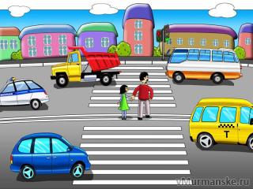
Дорога…Жизнь… Как похожи два эти понятия! Дорога жизни. Жизненный путь. Как близки они друг другу!

Slide 2
Проблема безопасности дорожного движения на данный момент является одной из достаточно важных городских проблем. Население растет, увеличивается и количество автомобилей, принадлежащих частным лицам. Все это было бы хорошо, если бы не было сопряжено с увеличением числа дорожно-транспортных происшествий. Происходит они, к сожалению, и с участием детей дошкольного возраста. Нередко ребенок недооценивает реальной опасности, грозящей ему на дороге, отчего и относится к Правилам дорожного движения без должного пиетета.

Slide 3
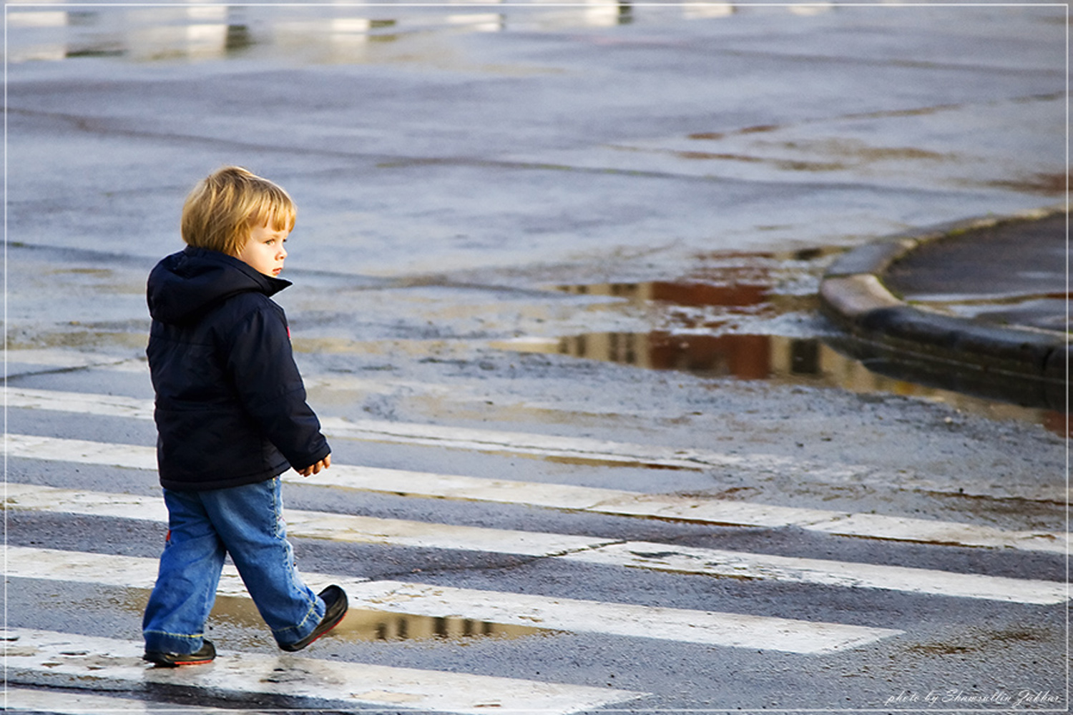
Дорога… Это целая жизнь. Как удивительно похожи жизненные и дорожные ситуации! И готовить к ним себя и своих детей нужно с детства.
Быть терпимым, уверенным в себе, не бояться трудностей, соблюдать правила – вот то, что поможет найти выход из любой ситуации.

Slide 4
Уважаемые родители! Только зная Правила дорожного движения и хорошо ориентируясь в сложных ситуациях на улице, ваши дети будут находиться в меньшей опасности, и вы, в первую очередь, должны помочь им в этом. Как в сложной обстановке на дороге должен поступить водитель, а как пешеход? Увы, чаще всего в семье обращаются к этой теме только тогда, когда уже свершился факт дорожно-транспортного происшествия. Так давайте же сделаем все возможное, чтобы не допустить трагедии.

Slide 5
ПРАВИЛА ПЕШЕХОДА

Slide 6
ПРАВИЛА ПЕШЕХОДА

Slide 7
ПРАВИЛА ПЕШЕХОДА

Slide 8
ПРАВИЛА ПЕШЕХОДА

Slide 9
Правильное поведение на дорогах - показатель культуры человека.
Желаю всем безопасных дорог.
Будьте воспитаны.
До новых встреч!

